Slide 1
2022年11月 第99回北海道透析療法学会
2024年9月 第101北海道透析療法学会
北海道における腎臓移植の現況
ー2021年末までのデータをもとに全国と比較してー
北海道における腎臓移植の現況
ー2023年末までのデータをもとに全国と比較してー
平野哲夫¹ 三重野牧子² 葦刈淳太郎³ 三田純也³ 原田 浩⁴ 清藤豊士¹ 佐々木元¹ 田邉 起¹
市立札幌病院腎臓移植外科¹ 自治医科大学医学情報学² 日本臓器移植NW ³ はらだ腎泌尿器クリニック⁴
演題発表に関連し、開示すべきCOI関係企業などはありません
北海道透析療法学会 COI開示 筆頭発表者氏名 平野 哲夫

Slide 2
はじめに
・第65回本学会（2004年）より、北海道における腎臓移植の現況を、全国と比較して報告してきたが、コロナウイルスパンデミックなどのため中断したたため、今回は、2022年・2023年分を日本移植学会・日本臓器移植ネットワークのデータをもとに10年間の推移について報告する。（一部は1983年からのデータの推移も併せ検討した）
・2022／2023年の年間腎移植件実施件数はそれぞれ全国は1.792例／2.001例、北海道は95例／98例で、コロナウイルス禍による診療制限・手術休止の影響などもあったと考えらる。
・尚、献腎移植データには､他臓器同時移植（肝腎・膵腎）も統計に含まれるため、数字が一部異なっている
又、今回は発表時間が短縮されたため詳しいデータの一部は、後日北海道透析療法学会ホームページに掲載予定である

Slide 3
北海道：最近10年の腎移植症例数の推移
2022年95例（生体腎91・脳死下4） 2023年98例（生体腎94・脳死下4）

Slide 4
北海道：各施設別症例数（生体腎）
 | 2014 | 2015 | 2016 | 2017 | 2018 | 2019 | 2020 | 2021 | 2022 | 2023
北海道大学病院 | 16 | 12 | 10 | 18 | 20 | 30 | 28 | 24 | 28 | 24
札幌医科大学病院 | 0 | 0 | 2 | 0 | 5 | 8 | 10 | 9 | 15 | 17
旭川医科大学病院 | 0 | 0 | 0 | 0 | 0 | 2 | 10 | 8 | 4 | 5
市立札幌病院 | 36 | 35 | 37 | 44 | 39 | 38 | 38 | 34 | 28 | 32
釧路市立釧路総合病院 | 3 | 0 | 3 | 5 | 4 | 8 | 3 | 4 | 2 | 0
札幌北楡病院 | 20 | 11 | 8 | 15 | 12 | 12 | 5 | 15 | 14 | 16
市立旭川病院 | 2 | 3 | 2 | 3 | 5 | 0 | 0 | 0 | 0 | 0
砂川市立病院 | 0 | 0 | 2 | 0 | 0 | 0 | 0 | 0 | 0 | 0
腎移植実施施設は、2022年6施設・2023年は5施設（献腎は2年間ともそれぞれ北大3例・市立札幌1例）

Slide 5
全国：症例数の推移
総症例数は、2022年は1,792例、2023年は2,001例

Slide 6
全国：腎移植施設数の推移
全国腎移植施設数は、3年間とも138例

Slide 7
北海道：レシピエント平均年齢の推移
生体腎
献腎
2023年北海道生体腎レシピント47.7才 全国生体腎49.3才・献腎46.1才

Slide 8
北海道：ドナー平均年齢の推移
生体腎
献腎

Slide 9
全国：ドナー平均年齢の推移
生体腎
献腎
北海道生体2023年腎ドナー平均年齢59.9才、全国生体腎ドナー58.8才・献腎41.6才

Slide 10
北海道：ドナーとレシピエントの関係（生体腎）
2023年非血縁夫婦41%（44例）・親37%（35例）・兄弟姉妹9.6%（9例）等

Slide 11
北海道：ABO血液型適合度の推移（生体腎）
2023年ABO型不適合間：北海道31%（29例）・全国33%

Slide 12
北海道：レシピエント原疾患（生体腎）
2023年：糸球体腎炎27.7%（26例）・糖尿病性腎症20%(19例）・高血圧19%(18例）等

Slide 13
北海道：透析療法の有無と種類（生体腎）
先行的腎移植 北海道：2023年33%(31例）・全国：31%

Slide 14
全国：透析療法と種類（生体腎）

Slide 15
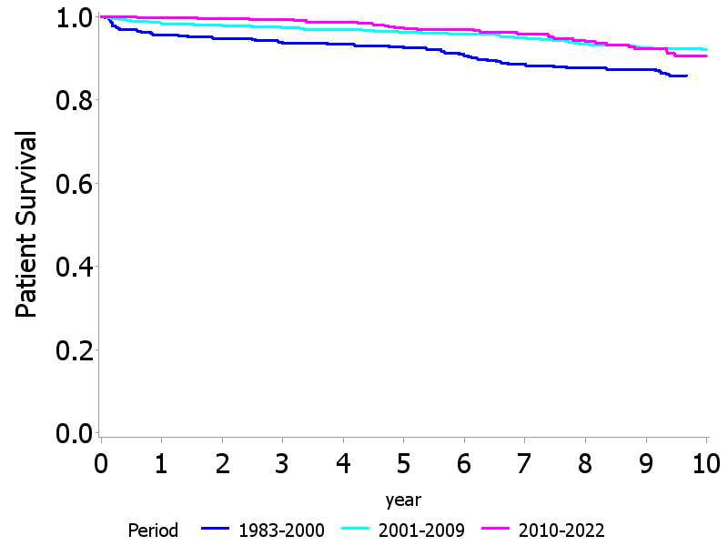
北海道：年代別生存率（全体）
log-rank test
p=0.007
 | 症例数 | 1年 | 5年 | 10年
1983～2000年 | 351 | 0.957 | 0.925 | 0.858
2001～2009年 | 502 | 0.982 | 0.962 | 0.921
2010～2022年 | 931 | 0.997 | 0.972 | 0.906

Slide 16
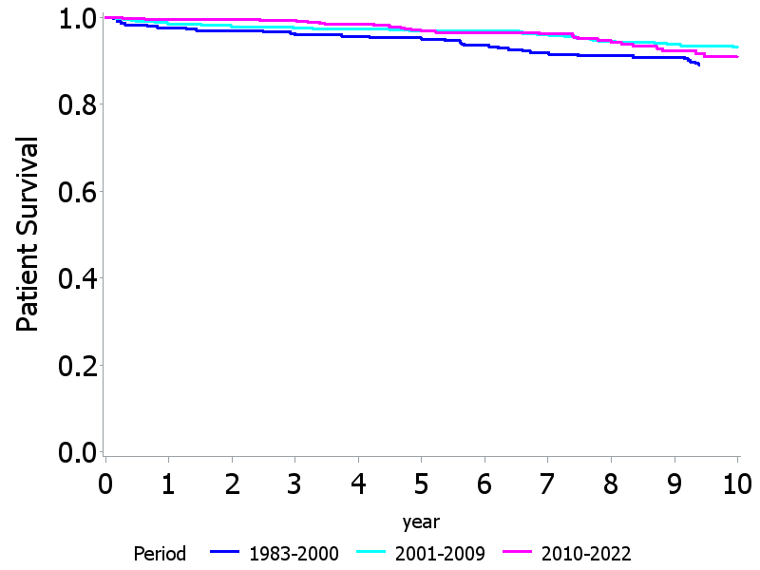
北海道：年代別生存率（生体腎）
log-rank test
p=0.251
 | 症例数 | 1年 | 5年 | 10年
1983～2000年 | 303 | 0.977 | 0.950 | 0.891
2001～2009年 | 432 | 0.984 | 0.970 | 0.933
2010～2022年 | 856 | 0.997 | 0.969 | 0.910

Slide 17
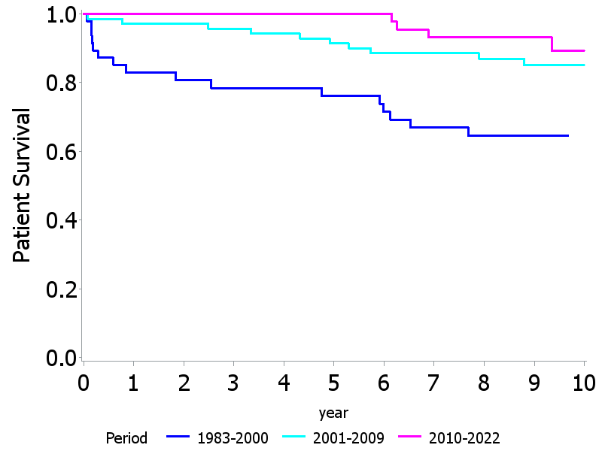
北海道：年代別生存率（献腎）
log-rank test
p=0.003
 | 症例数 | 1年 | 5年 | 10年
1983～2000年 | 48 | 0.830 | 0.761 | 0.646
2001～2009年 | 70 | 0.971 | 0.914 | 0.851
2010～2022年 | 75 | 1.000 | 1.000 | 0.893

Slide 18
北海道：移植時期別 死因
 | 1983～2000年 | 2001～2009年 | 2010～2022年 | 合計
悪性新生物 | 17 | 17 | 10 | 44
脳血管障害 | 21 | 4 | 2 | 27
感染症 | 13 | 8 | 4 | 25
心疾患 | 11 | 8 | 4 | 23
消化器疾患 | 4 | 6 | 2 | 12
呼吸器疾患 | 5 | 2 | 4 | 11
血液・造血器疾患 | 5 | 1 | 0 | 6
その他の循環器疾患 | 2 | 1 | 3 | 6
自殺 | 3 | 0 | 0 | 3
事故 | 1 | 1 | 0 | 2
腎・泌尿器疾患 | 0 | 2 | 0 | 2
その他 | 7 | 10 | 4 | 21
不明・未入力 | 23 | 7 | 3 | 33
死亡原因は多岐にわたるが、近年は悪性新生物が増加している

Slide 19
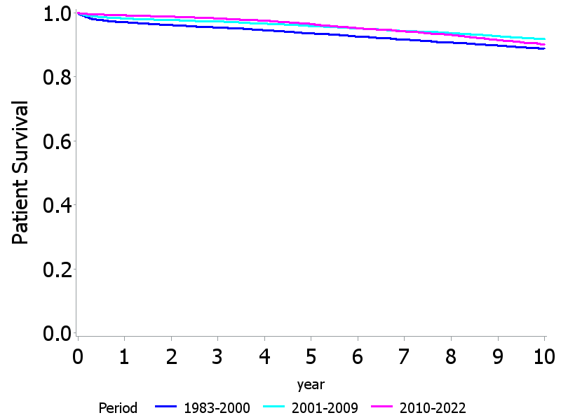
全国: 年代別生存率（生体腎）
log-rank test
P=0.003
 | 症例数 | 1年 | 5年 | 10年
1983～2000年 | 7,544 | 0.971 | 0.936 | 0.889
2001～2009年 | 6,951 | 0.982 | 0.959 | 0.918
2010～2022年 | 14,628 | 0.993 | 0.965 | 0.902

Slide 20
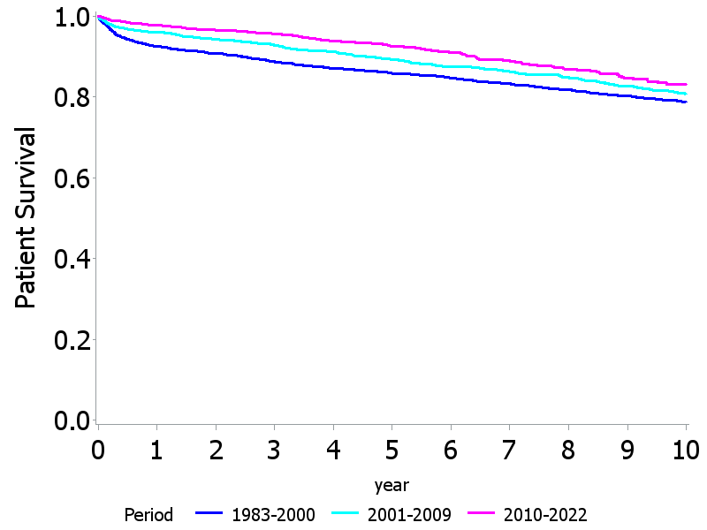
全国: 年代別生存率（献腎）
log-rank test
p<0.0001
 | 症例数 | 1年 | 5年 | 10年
1983～2000年 | 2,819 | 0.925 | 0.859 | 0.789
2001～2009年 | 1,340 | 0.960 | 0.893 | 0.809
2010～2022年 | 1,762 | 0.978 | 0.926 | 0.832

Slide 21
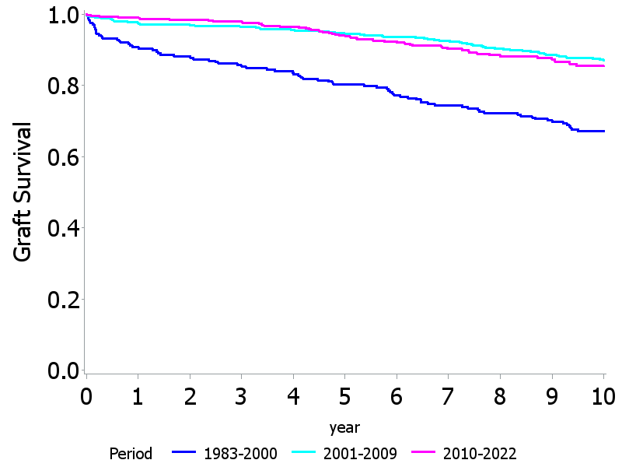
北海道：年代別生着率（全体）
log-rank test
p<0.0001
 | 症例数 | 1年 | 5年 | 10年
1983～2000年 | 238 | 0.908 | 0.803 | 0.672
2001～2009年 | 472 | 0.975 | 0.945 | 0.872
2010～2022年 | 921 | 0.990 | 0.938 | 0.855

Slide 22
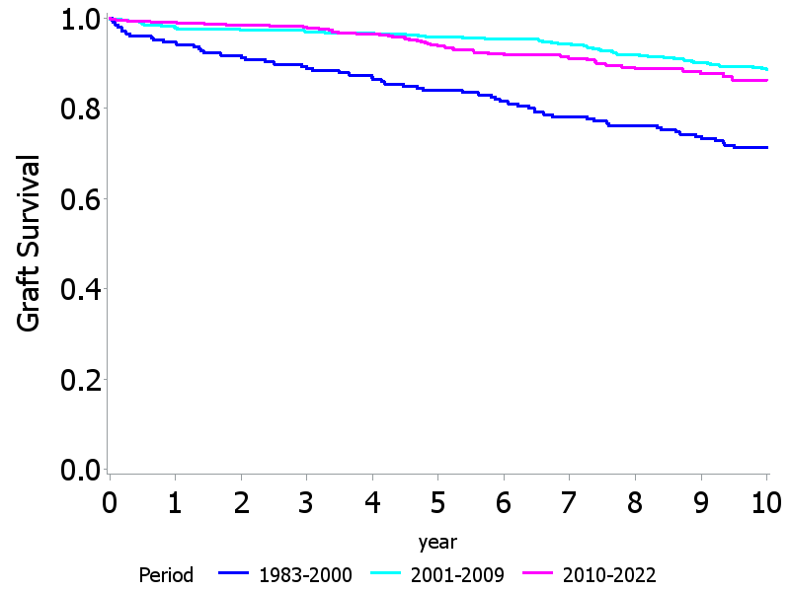
北海道：年代別生着率（生体腎）
log-rank test
P=0.003
 | 症例数 | 1年 | 5年 | 10年
1983～2000年 | 206 | 0.947 | 0.840 | 0.714
2001～2009年 | 405 | 0.978 | 0.958 | 0.885
2010～2022年 | 847 | 0.991 | 0.938 | 0.863

Slide 23
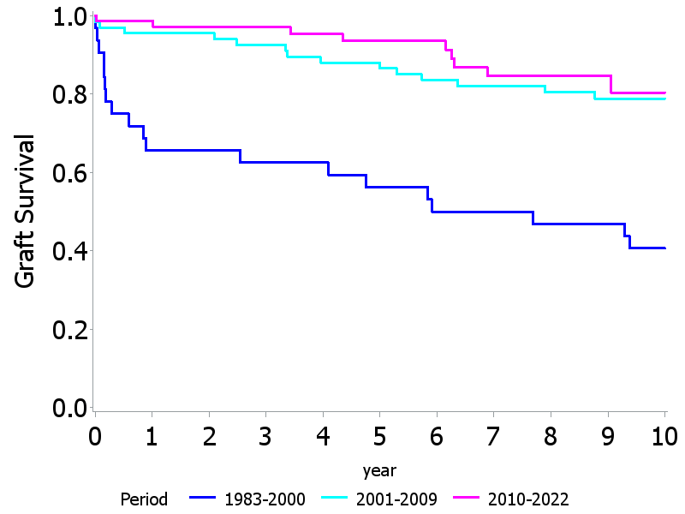
北海道：年代別生着率（献腎）
log-rank test
p<0.0001
 | 症例数 | 1年 | 5年 | 10年
1983～2000年 | 32 | 0.656 | 0.563 | 0.406
2001～2009年 | 67 | 0.955 | 0.866 | 0.789
2010～2022年 | 74 | 0.987 | 0.936 | 0.804

Slide 24
北海道：移植時期別移植腎機能廃絶理由
 | 1983～2000年 | 2001～2009年 | 2010～2022年 | 合計
慢性拒絶反応 | 157 | 51 | 21 | 229
急性拒絶反応 | 16 | 4 | 6 | 26
原疾患の再発によるもの | 10 | 5 | 6 | 21
患者自身による免疫抑制剤の中止 | 3 | 3 | 0 | 6
拒絶反応に感染症，多臓器不全などが合併 | 3 | 1 | 0 | 4
医学的理由による免疫抑制剤の中止 | 2 | 1 | 0 | 3
Primary Nonfunction | 3 | 0 | 3 | 6
技術的問題 | 0 | 2 | 0 | 2
薬剤性腎障害 | 1 | 1 | 0 | 2
その他（死亡を含む） | 20 | 37 | 9 | 66
不明・未入力 | 56 | 40 | 38 | 134
北海道：移植腎機能廃絶理由は、慢性拒絶反応によるものが多い

Slide 25
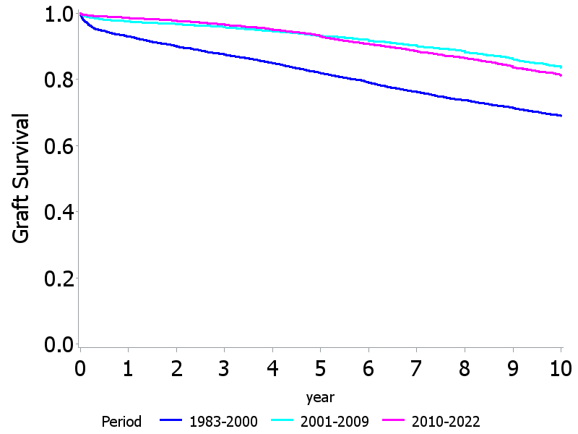
全国: 年代別生着率（生体腎）
log-rank test
p<0.0001
 | 症例数 | 1年 | 5年 | 10年
1983～2000年 | 5,604 | 0.930 | 0.819 | 0.690
2001～2009年 | 6,387 | 0.975 | 0.932 | 0.836
2010～2022年 | 13,947 | 0.987 | 0.930 | 0.812

Slide 26
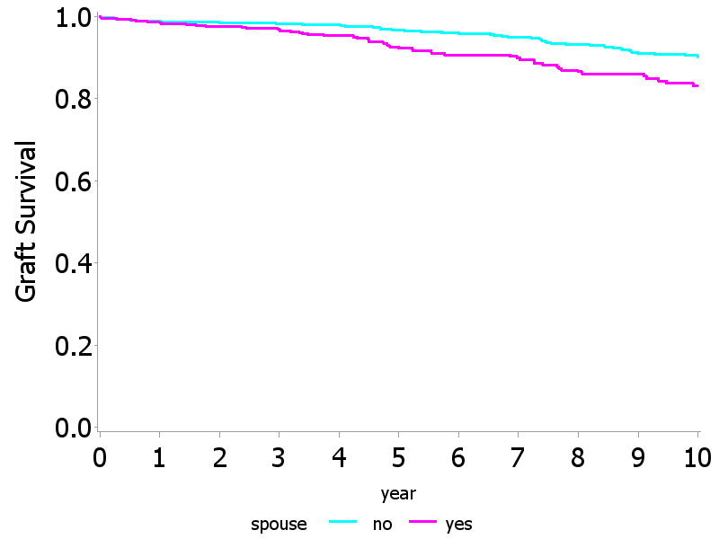
北海道：配偶者間別生着率（2001年～生体腎）
log-rank test
p=0.0003
 | 症例数 | 1年 | 5年 | 10年
配偶者間 | 577 | 0.984 | 0.923 | 0.832
それ以外 | 675 | 0.988 | 0.967 | 0.902

Slide 27
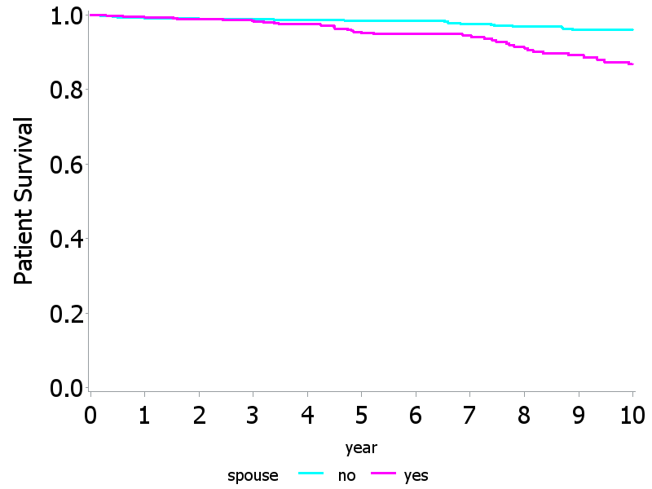
北海道：配偶者間別生存率（2001年～生体腎）
log-rank test
P=0.0001
 | 症例数 | 1年 | 5年 | 10年
配偶者間 | 583 | 0.993 | 0.952 | 0.868
それ以外 | 705 | 0.992 | 0.984 | 0.961

Slide 28
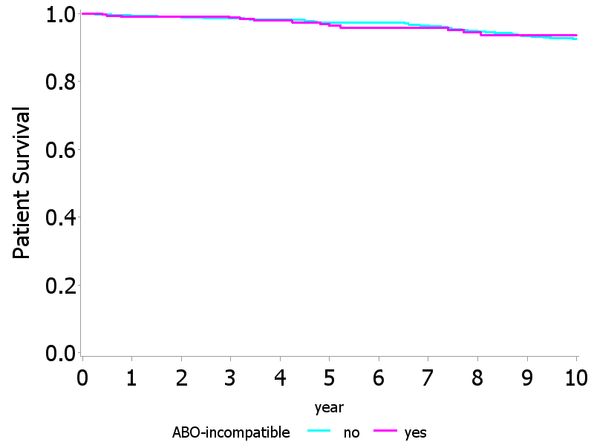
北海道：ABO適合度別生存率（2001年～生体腎）
log-rank test
p=0.805
 | 症例数 | 1年 | 5年 | 10年
ABO不適合 | 354 | 0.992 | 0.965 | 0.936
それ以外 | 934 | 0.993 | 0.973 | 0.925

Slide 29
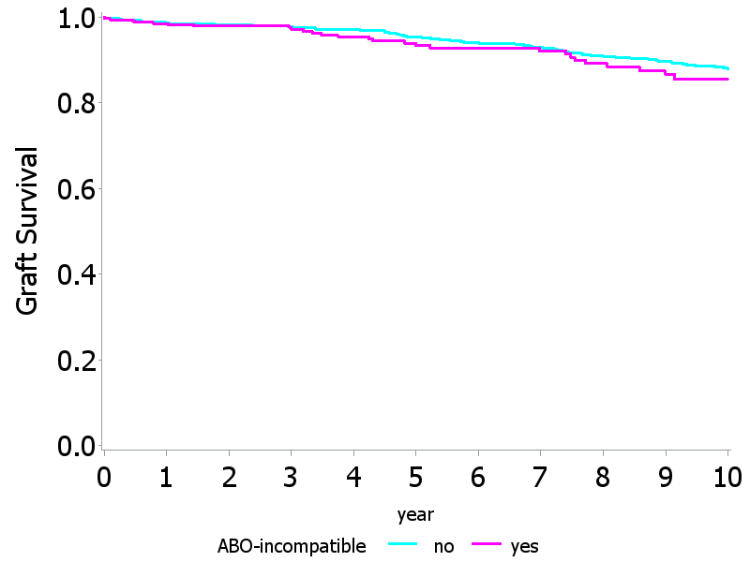
北海道：ABO適合度別生着率（2001年～生体腎）
log-rank test
p=0.283
 | 症例数 | 1年 | 5年 | 10年
ABO不適合 | 345 | 0.986 | 0.934 | 0.856
それ以外 | 907 | 0.987 | 0.954 | 0.879

Slide 30
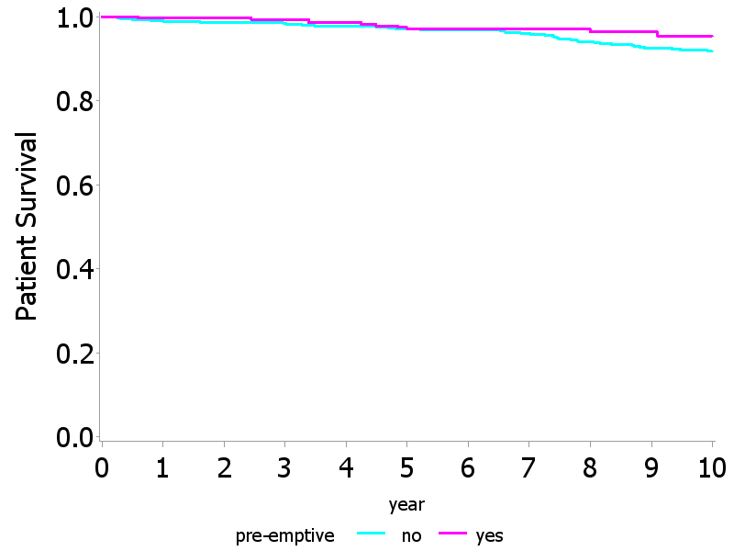
北海道：先行的腎移植別生存率（2001年～生体腎）
log-rank test
p=0.048
 | 症例数 | 1年 | 5年 | 10年
先行的腎移植 | 395 | 0.998 | 0.971 | 0.955
それ以外 | 893 | 0.990 | 0.971 | 0.918

Slide 31
全国：10年間の
献腎移植症例数の推移 （膵腎・肝腎同時移植を含む）
2023年全国前年比
総数：248例（前年比 50例増） 脳死下：219例（前年比 49例増）
心停止下： 29例（前年比 1例増）

Slide 32
北海道：10年間の
献腎移植症例数の推移 （膵腎・肝腎同時移植を含む）
2023年北海道前年比
総数：4例（前年比と同数） 脳死下：4例（前年比と同数）
心停止下：0例（前年比と同数）
北海道の献腎移植総数は、 2023年と比較して2022年と同数

Slide 33
献腎移植希望 登録者数の推移
2023年希望登録者数全国：14,330人
（前年より250人増）
北海道：587人
（前年より14人増）

Slide 34
献腎移植希望者数、移植症例数などの 全国推移累計
2023年全国推移累計
希望者数 | 14,330件 （+250）
死体移植済 | 4,636件 （+237）
取消 | 23,083件 （+583）
死亡 | 5,143件 （+255）
生体移植済 | 3,291件 （+87）
その他・不明 | 12件 （±0）
（前年比）

Slide 35
献腎移植実現者の平均年齢
平均待機日数
移植前透析日数
全国（他臓器同時移植を含む）
北海道（献腎移植のみ）
2023年全国・北海道の平均値比較
 | 年齢（才）
全国 | 46.11 （-1.85）
北海道 | 59.0 （-2.75）
2021年全国・北海道の平均値比較
 | 待機日数 | 移植前 透析日数
全国 | 4,959.61​ （+576.97）​ | 8,093.25​ （+1,203.89）​
北海道 | 5,492.50​ （+1,405.5 ）​ | 5,536.50​ （+564.83）

Slide 36
まとめ
北海道では、2022年生体腎移植91例・献腎4例、2023年は生体94例・献腎4例
生体腎移植では、配偶者間ドナー（41 %)・ABO不適合間（31 %)・先行的腎移植(
23 %)、原疾患では糖尿病性腎症はレシピエントの20 %
腎移植後患者生存率・移植腎生着率は向上し、生体・献腎全体で 5年生存率97.2%・10年90.6％、死因は悪性新生物等、移植腎5年生着率は93.8%・10年86.3%で、移植腎機能廃絶原因は慢性拒絶反応が多数で急性拒絶反応・原疾患再発などで あった
献腎移植は、北海道で2022・2023年それぞれ4例のみであり、全国的に心停止後提供が減少傾向である
献腎移植希望登録患者数は、北海道587・全国14,330名、コロナウイルスパンディミックで一時死後臓器提供提供数が減少したが増加し、心停止下提供は減少
末期腎不全の根本的治療である腎移植の増加のため献腎移植数の大幅増加が求められる

